Slide 1




Introduction to basic tasks and terms in computer vision
Week 2
Xiaohan WU

Slide 2

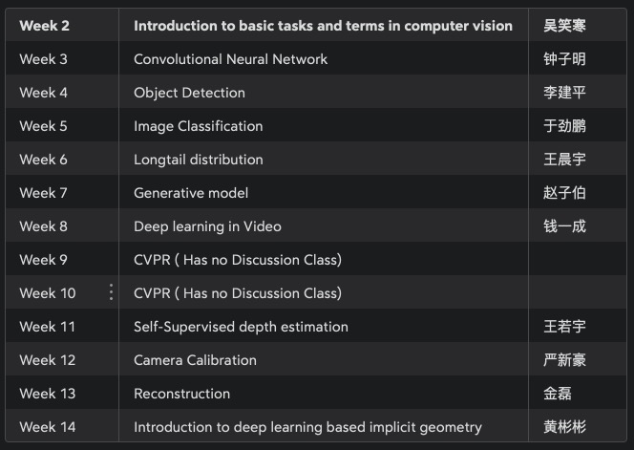

Slide 3


01
Basic Tasks

Slide 4

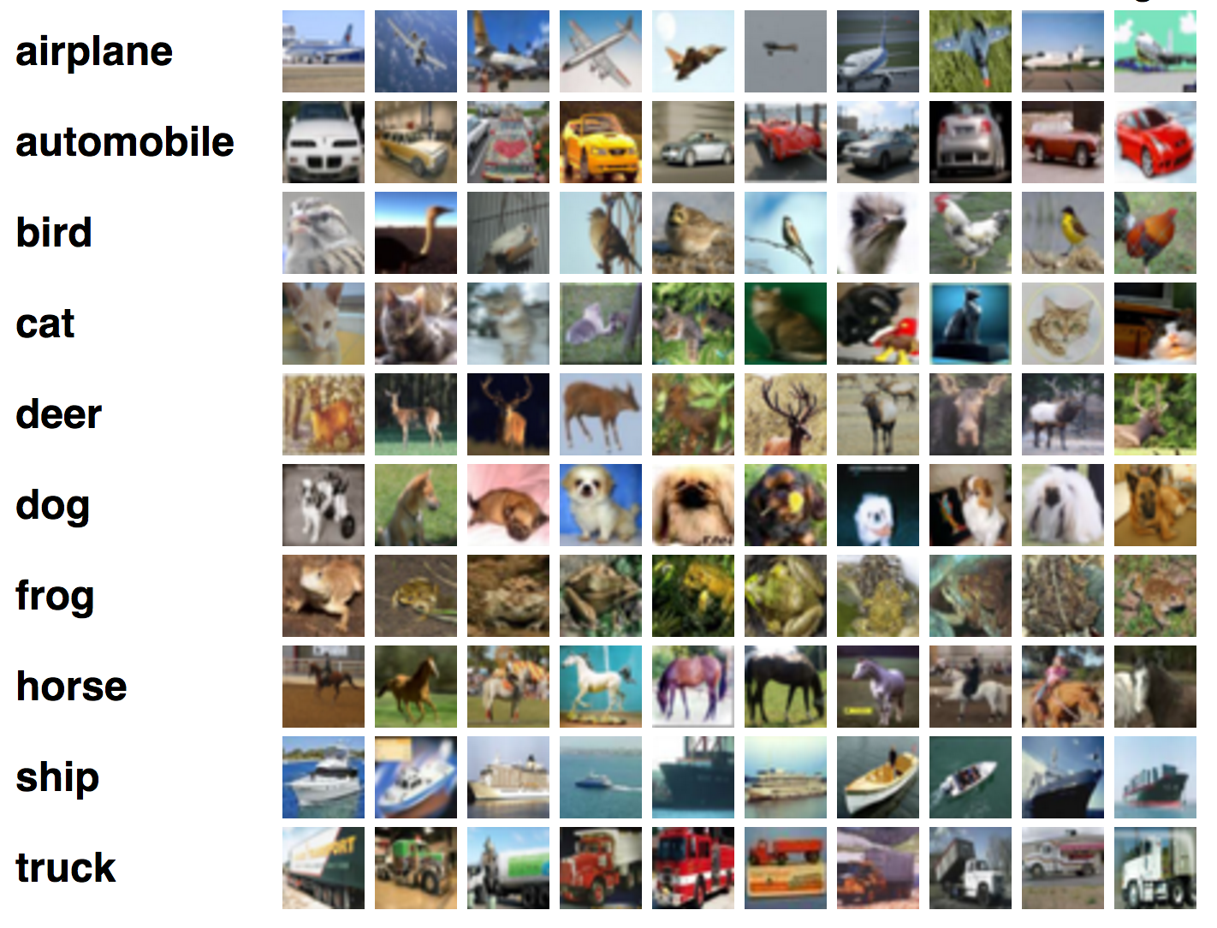
01
Image classification
Image Classification is a fundamental task that attempts to comprehend an entire image as a whole. The goal is to classify the image by assigning it to a specific label. Typically, Image Classification refers to images in which only one object appears and is analyzed. In contrast, object detection involves both classification and localization tasks, and is used to analyze more realistic cases in which multiple objects may exist in an image.
Image Classification: Predict the type or class of an object in an image.
Input: An image with a single object, such as a photograph.
Output: A class label (e.g. one or more integers that are mapped to class labels).

Slide 5

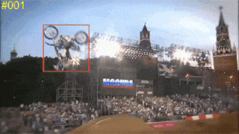
02
Object localization and detection
Object Detection: Locate the presence of objects with a bounding box and types or classes of the located objects in an image.
Input: An image with one or more objects, such as a photograph.
Output: One or more bounding boxes (e.g. defined by a point, width, and height), and a class label for each bounding box.
Object Localization: Locate the presence of objects in an image and indicate their location with a bounding box.
Input: An image with one or more objects, such as a photograph.
Output: One or more bounding boxes (e.g. defined by a point, width, and height)
Notes:
Object detection builds a bounding box corresponding to each class in the image. But it tells us nothing about the shape of the object. We only get the set of bounding box coordinates. We want to get more information – this is too vague for our purposes.

Slide 6
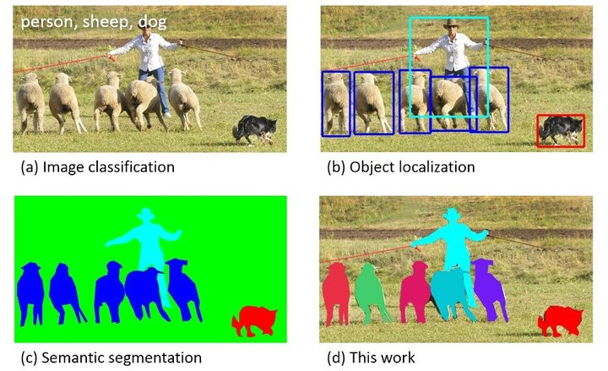
03
Segmentation (Semantic v.s. Instance)
Image segmentation creates a pixel-wise mask for each object in the image. This technique gives us a far more granular understanding of the object(s) in the image.
Semantic Segmentation – This involves detecting objects within an image and grouping them based on defined categories. For e.g. – In a street scene, you would draw boundaries and label items – Humans, Automobiles, Bikes, Traffic Lights, Walkway, Crossing, Lanes etc.
Instance Segmentation – This takes semantic segmentation one step further and involves detecting objects within defined categories. For e.g. – In the same street scene, you would individually draw boundaries for each of the category and uniquely label – Humans – (Adult, Kid), Automobiles – (Cars, Bus, Motor Bikes…), and so on.
Notes:
In image 1, every pixel belongs to a particular class (either background or person). Also, all the pixels belonging to a particular class are represented by the same color (background as black and person as pink). This is an example of semantic segmentation
Image 2 has also assigned a particular class to each pixel of the image. However, different objects of the same class have different colors (Person 1 as red, Person 2 as green, background as black, etc.). This is an example of instance segmentation

Slide 7
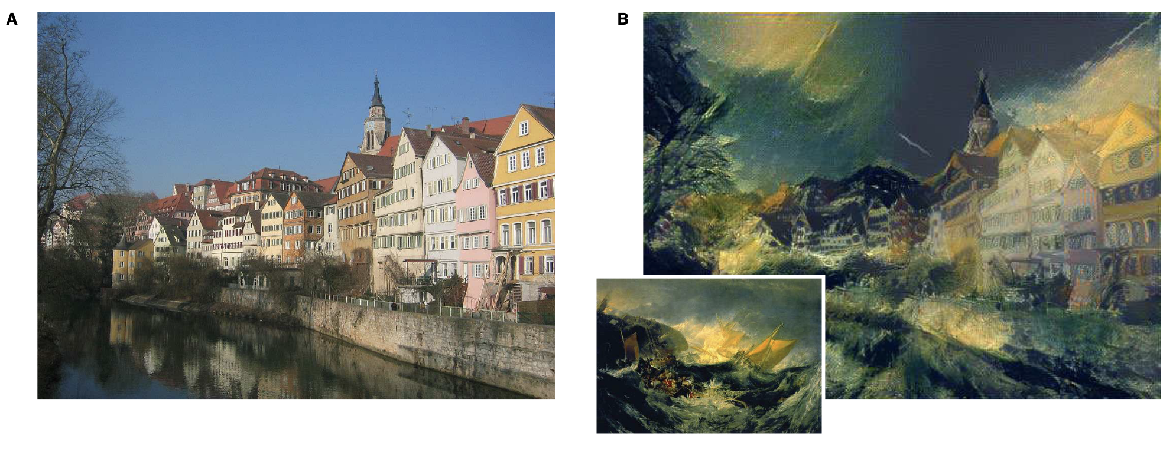
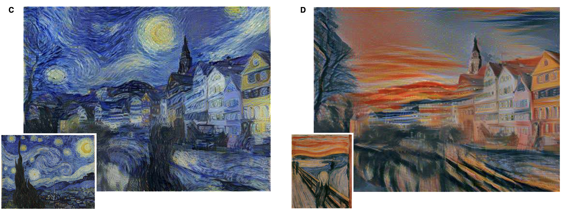
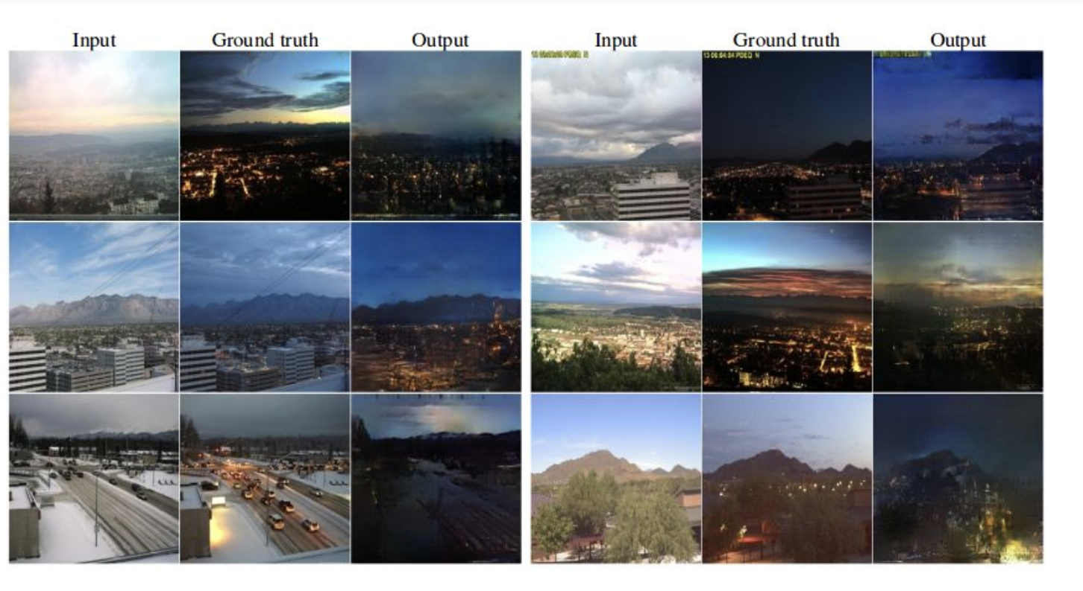
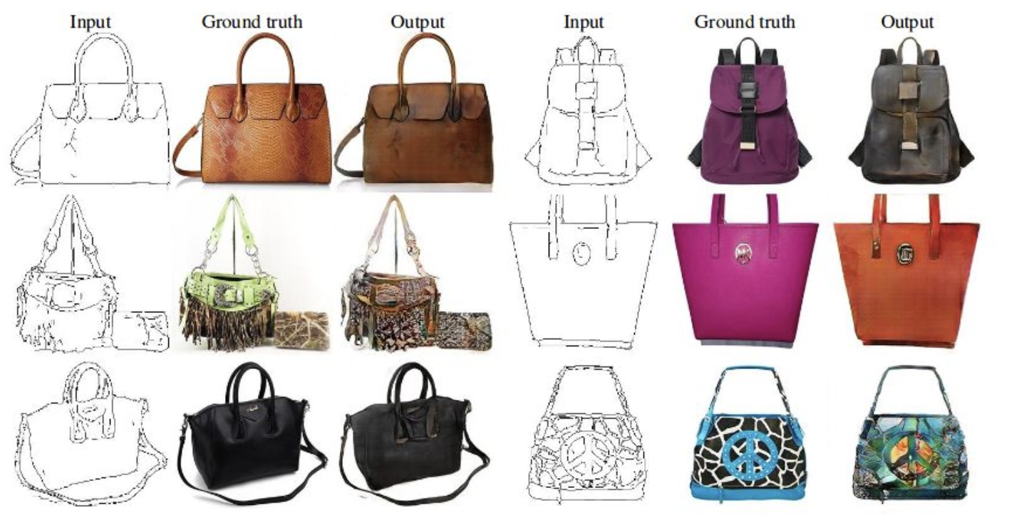
04
Image generation & Image Style Transfer

Slide 8
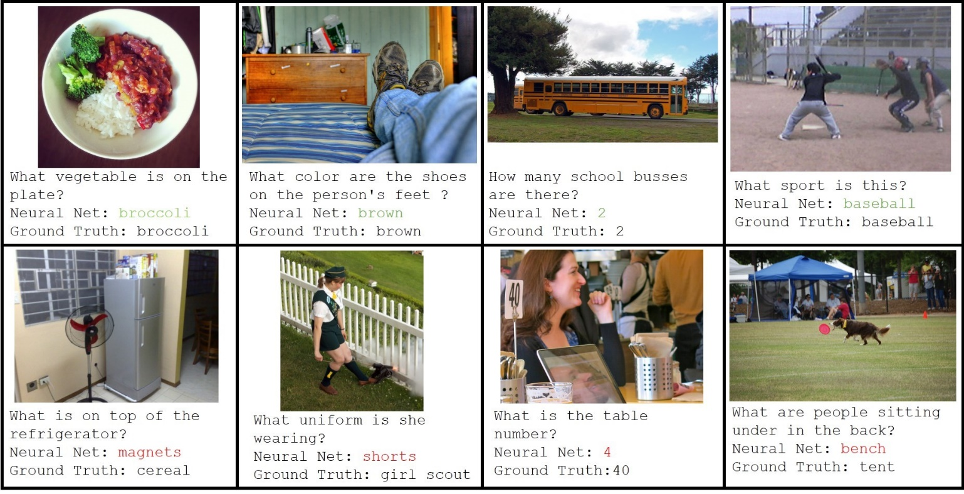
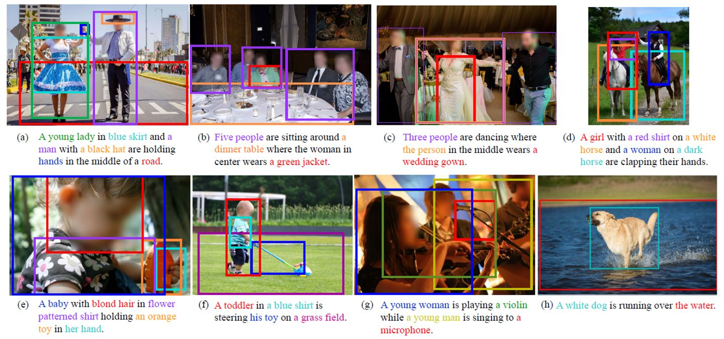
05
Visual Question Answering & visual grounding
Notes:
visual grounding涉及计算机视觉和自然语言处理两个模态。简要来说，输入是图片（image）和对应的物体描述（sentence\caption\description），输出是描述物体的box。听上去和目标检测非常类似，区别在于输入多了语言信息，在对物体进行定位时，要先对语言模态的输入进行理解，并且和视觉模态的信息进行融合，最后利用得到的特征表示进行定位预测。visual grounding按照是否要对语言描述中所有提及的物体进行定位

Slide 9
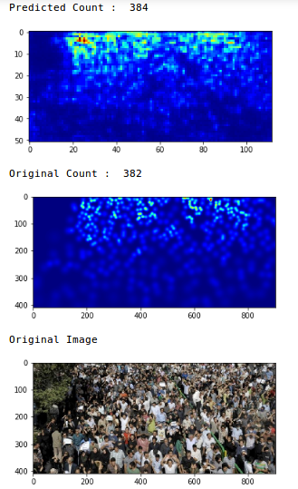
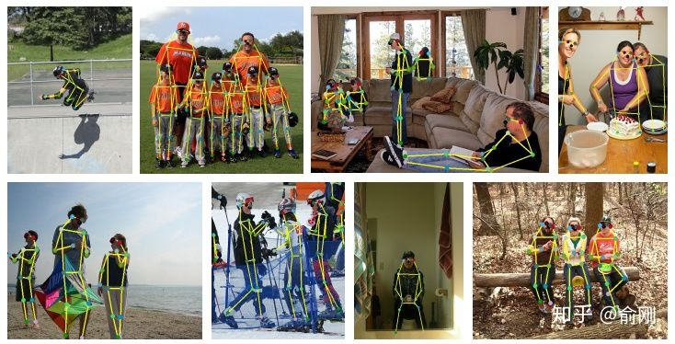
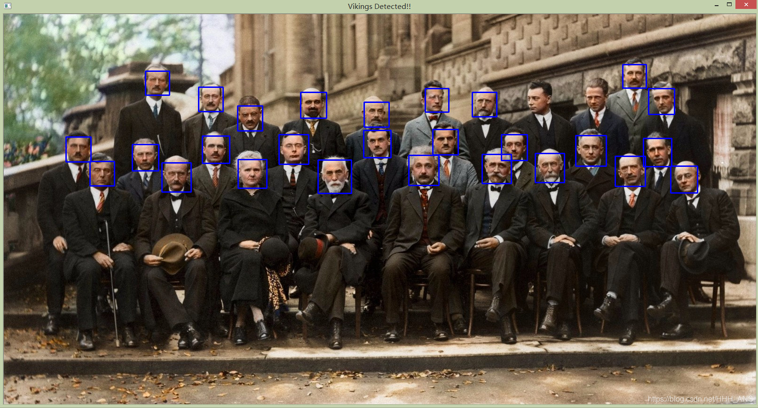
07
Pose estimation & Face recognition & Crowd counting

Slide 10
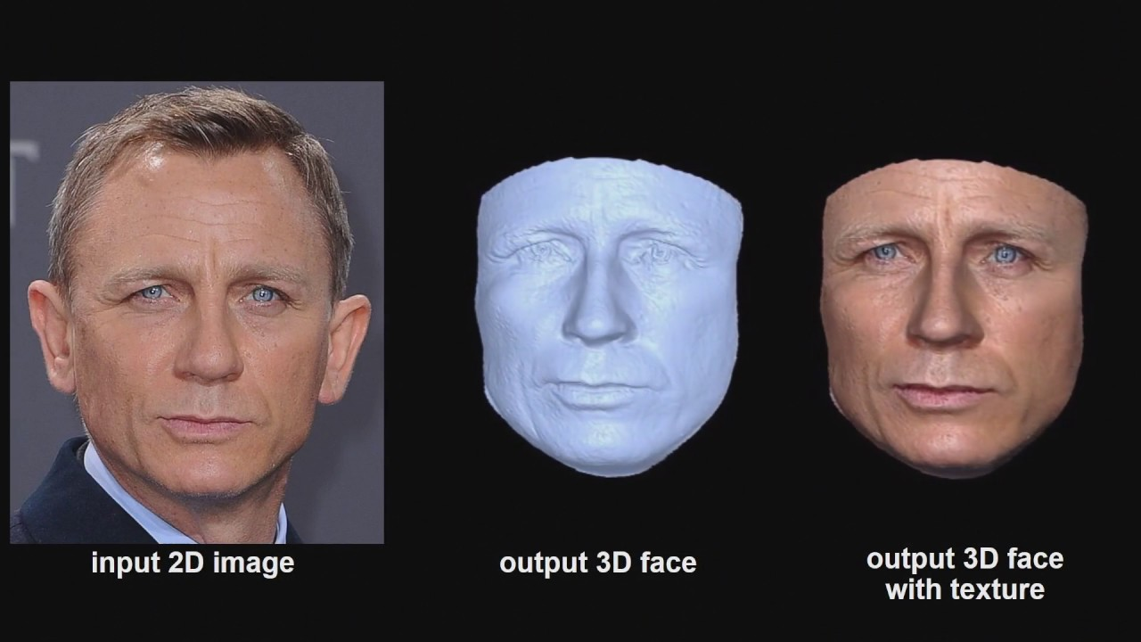
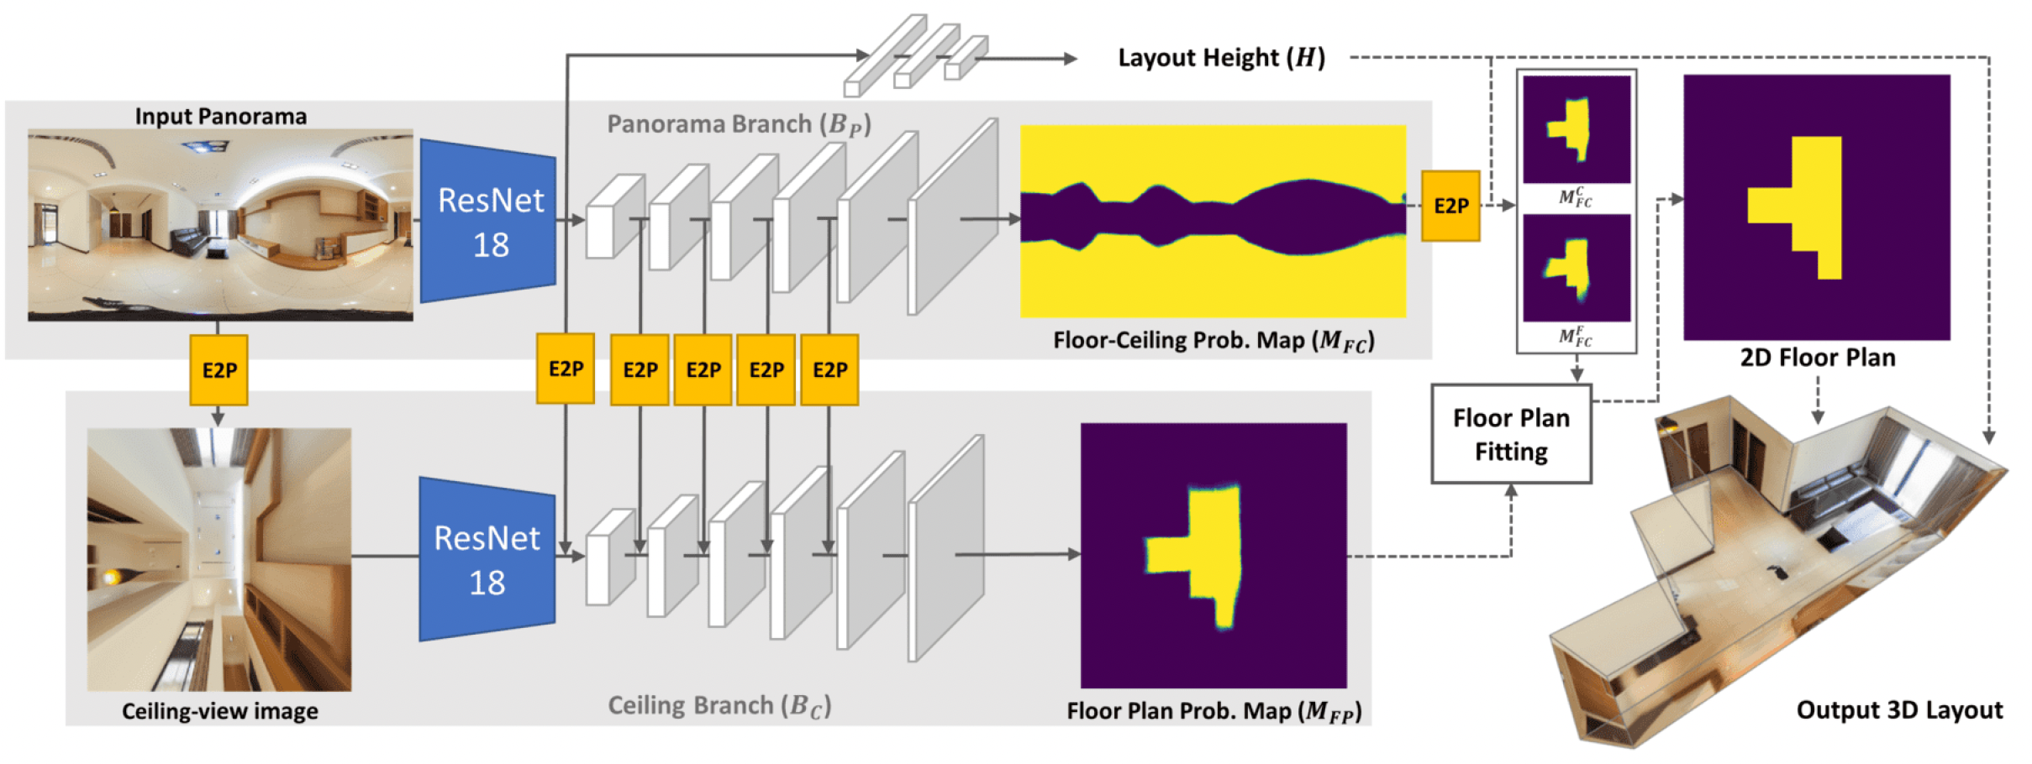
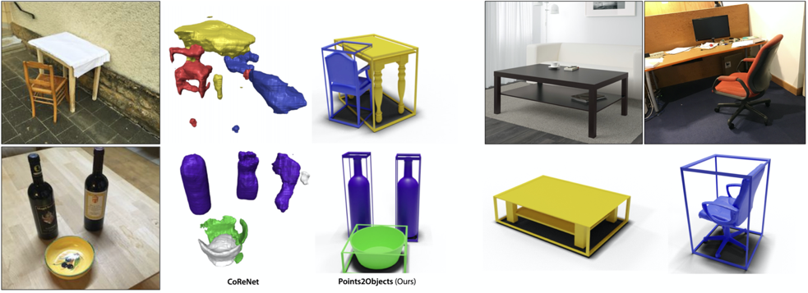
08
3D reconstruction

Slide 11
02
Basic Terms

Slide 12
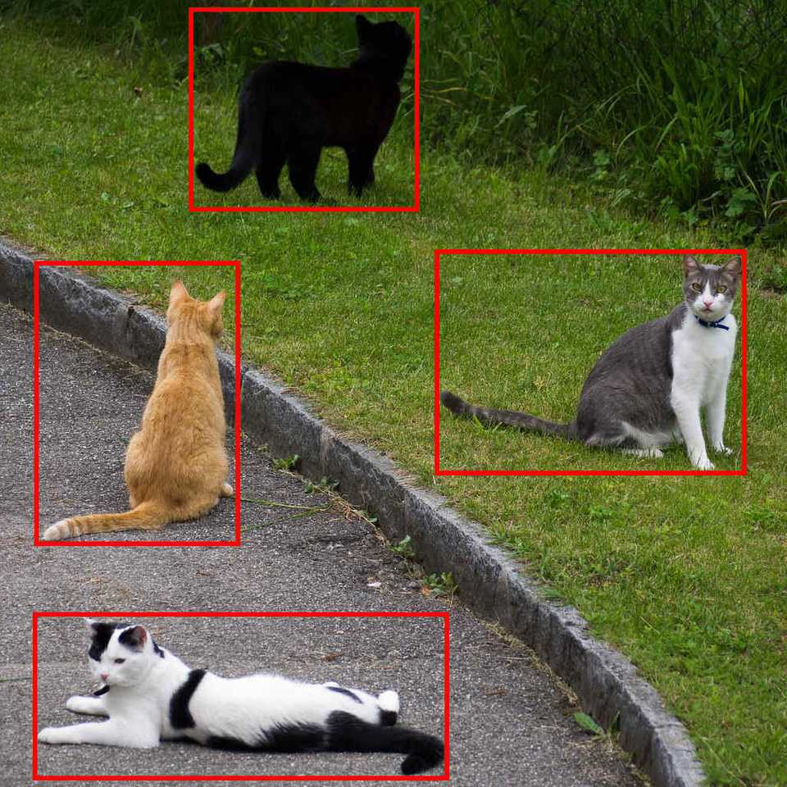
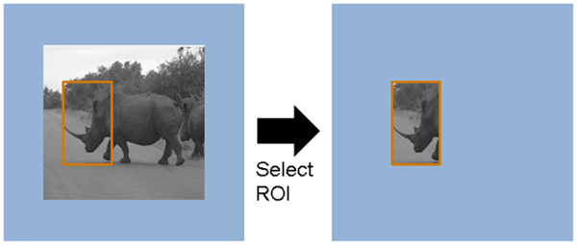
01
ROI(Region of interest)、Region proposal
A region of interest (often abbreviated ROI), are samples within a data set identified for a particular purpose. In computer vision and optical character recognition, the ROI defines the borders of an object under consideration. In many applications, symbolic (textual) labels are added to a ROI, to describe its content in a compact manner. Within a ROI may lie individual points of interest (POIs).
Notes:
感兴趣区域可能固定，也可能变化。
比如，固定区域——安防摄像头监控固定区域是否闯红灯，这个区域就是ROI。
变化区域——比如人脸识别，人脸可能出现在图片中的任意位置，先找到大概位置再去做识别，人脸的区域就是感兴趣区域。

Slide 13
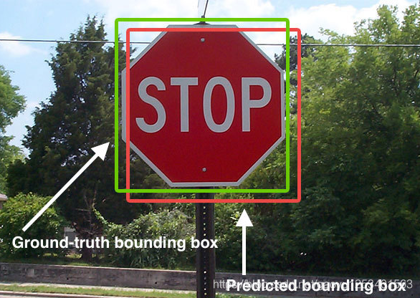
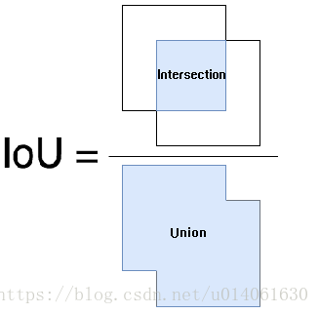
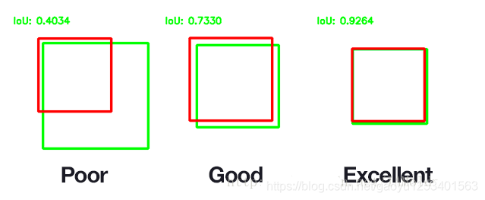
02
IOU(Intersection over Union)
Intersection over union (IoU) is known to be a good metric for measuring overlap between two bounding boxes or masks.
Notes:
IoU是一种测量在特定数据集中检测相应物体准确度的一个标准。IoU是一个简单的测量标准，只要是在输出中得出一个预测范围(bounding boxex)的任务都可以用IoU来进行测量

Slide 14
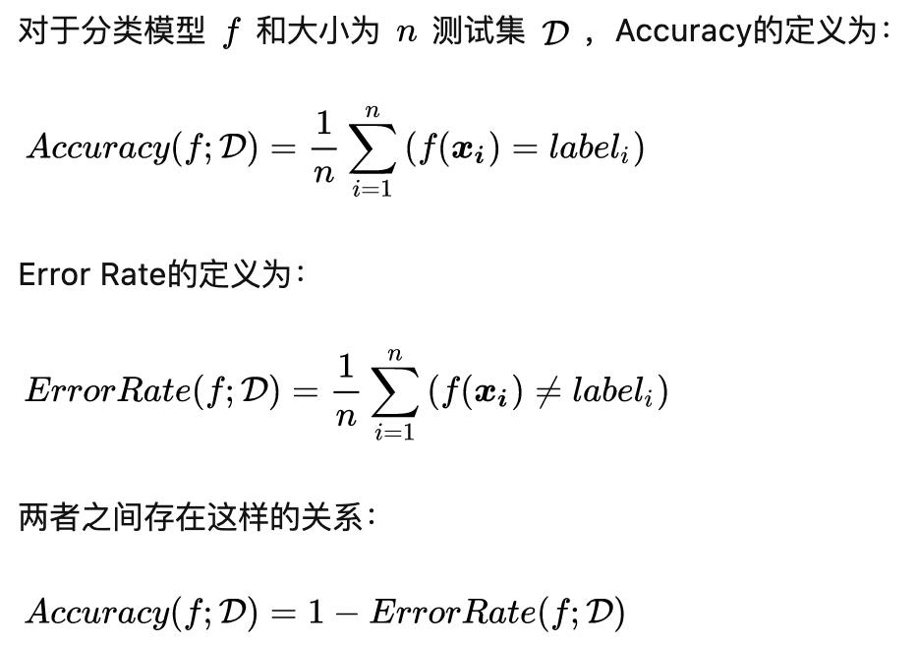
03
Accuracy（精度）、Precision（精准度）和Recall（召回率）
Accuracy（精度）和Error Rate（错误率）是分类模型中最常见的两种性能度量指标，既适用于二分类任务，也适用于多分类任务。

Slide 15

03
Accuracy（精度）、Precision（精准度）和Recall（召回率）
Bad example
e.g.恐怖分子识别任务，二分类问题，恐怖分子为正例，非恐怖分子负例。
这个任务的特点是正例负例分布非常不平均，因为恐怖分子的数量远远小于非恐怖分子的数量。假设一个数据集中的恐怖分子的数量与非恐怖分子的数量比例为1:999999999，我们引入一个二分类判别模型，它的行为是将所有样例都识别为负例（非恐怖分子），那么在这个数据集上该模型的Accuracy高达99.9999999%，但恐怕没有任何一家航空公司会为这个模型买单，因为它永远不会识别出恐怖分子，航空公司更关注有多少恐怖分子被识别了出来。
->引入Precision（精准度）和Recall（召回率），它们仅适用于二分类问题

Slide 16
03
Accuracy（精度）、Precision（精准度）和Recall（召回率）
TP(True Positive) －被正确预测的正例．表示真实值为正，同时也被正确的预测为正；
TN(True Negative) －被正确预测的反例．表示真实值为反例，也被正确的预测为反例；
FP(False Positive) －表示真实值为负例，被错误的预测为正例；
FN(False Negative)－表示真实值为正例，被错误的预测为反例；
Accuracy是最直观的衡量模型好坏的指标，它实际上是被正确预测的数据量比上所有参与预测的数据量的值。
适用场景：只当拥有一个对称数据集时，也就是假阳性和假阴性的值几乎相同时，Accuracy才可以被用来作为一个很好的衡量标准。

Slide 17
03
Accuracy（精度）、Precision（精准度）和Recall（召回率）
查准率P就表示在预测结果为正例的样本里，真实情况也为正例所占的比率
适用场景:当反例被错误的预测为正例（假正例）产生的代价很高的时候，适合用查准率，因为高查准率意味着低假正率/假阳性．比如在垃圾邮件检测中，假正例意味着非垃圾邮件（实际为负）被错误的预测为垃圾邮件（预测为正）．如果一个垃圾邮件监测系统的查准率不高导致很多非垃圾邮件被归到垃圾邮箱里去，那么邮箱用户可能会丢失或者漏看一些很重要的邮件．

Slide 18
03
Accuracy（精度）、Precision（精准度）和Recall（召回率）
查全率R表示在真实情况为正例的所有样本中，预测结果也为正例的样本所占的比率。
适用场景:当正例被错误的预测为反例（假反例）产生很高的代价时，用查全率，因为高查全率意味着低假反率/假阴性．比如说在银行的欺诈检测或医院的病患者检测中，如果将欺诈性交易（实际为正）预测为非欺诈性交易（预测为负），则可能会给银行带来非常严重的损失。再比如以最近的新冠疫情为例，如果一个患病者（实际为正）经过试剂检测被预测为没有患病（预测为负），这样的假反例或者说假阴性产生的风险就非常大．

Slide 19
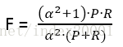
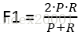
03
Accuracy（精度）、Precision（精准度）和Recall（召回率）
Precision和Recall往往是一对矛盾的性能度量指标；提高Precision == 提高二分类器预测正例门槛 == 使得二分类器预测的正例尽可能是真实正例；提高Recall == 降低二分类器预测正例门槛 == 使得二分类器尽可能将真实的正例挑选出来；
在两者都要求高的情况下，综合衡量P和R就用F值：
α为1时，就是常见的F1值（F1 score）：
一般多个模型假设进行比较时，F1 score越高，说明它越好。
Notes:
那么假设我们有一个初始precision,现在它升高了，那表达precision公式中的变量应该如何变化，那肯定是相对的TP升高了，FP降低了，只有这样才能precision升高，假设TP增大了a,FP减小了a(这里假设我们预测为正的样本的个数没有改变)。看看TP和FP的相对变化会带来什么，FP减小了a意味着FN增大了a，那么在看recall的公式，可以看到分母增大了2a,分子增大了a,这样看是不是recall减少了，所以recall 和 precision是负相关的。

Slide 20
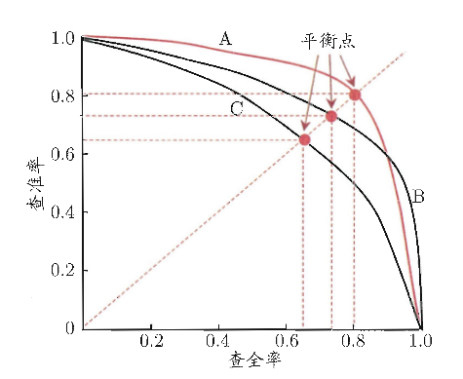
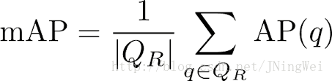
03
Accuracy（精度）、Precision（精准度）和Recall（召回率）
P-R曲线 综合考虑了精度与召回，其横轴是召回，纵轴是精度。通过调节阈值，大于该阈值的为正样本，小于该阈值的为负样本，使得召回可以从0，0.1，0.2一直取到1，计算出每个召回对应的精度，就可以画出一条曲线，称为P-R曲线。
Average Precision（AP）——PR曲线下的面积
mAP:平均AP值,是对多个验证集求平均AP值，其中Q_{R}指验证集个数
Notes:
P-R图可直观地显示出二分类器的Precision和Recall，在进行比较时，若一个二分类器的P-R曲线被另一个二分类器的P-R曲线完全包住，则可断言后者的性能优于前者，例如上图二分类器A的性能优于C；如果两个二分类器的P-R图发生了交叉，则难以断言二者性能孰优孰劣，例如上图中的二分类器A与B。然而，在很多情况下，人们还是希望将二分类器A和B性能比个高低，这时一个比较合理的指标是P-R曲线下面的面的大小，它在一定程度上表征了二分类器在Precision和Recall这两方面的综合性能。

Slide 21
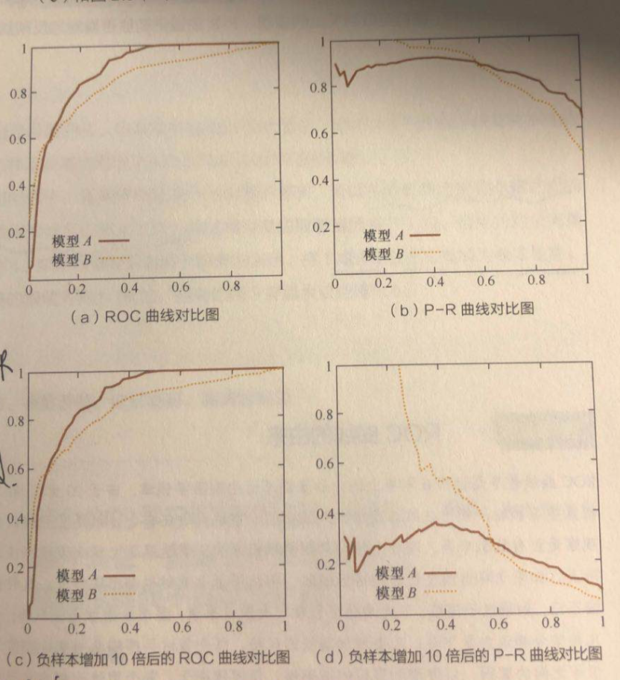
03
Accuracy（精度）、Precision（精准度）和Recall（召回率）
ROC曲线全称Receiver Operating Characteristic Curve（受试者工作特征曲线）。其横坐标为FPR（False Positive Rate，假阳性率），纵坐标为TPR（True Positive Rate，真阳性率）。计算方法为： FPR = FP / (FP + TN) = FP / Neg, TPR = TP / (TP + FN) = TP / Pos = Recall. 绘制ROC曲线的方法与P-R曲线类似，通过调节阈值，绘制出不同的FPR及其对应的TPR。 AUC指的是ROC曲线下的面积大小，通过对ROC曲线进行积分，就可以计算得到AUC。AUC取之在0.5～1之间（如果小于0.5，把正负样本预测对调一下就行了），AUC越大，表明模型把真正的正样本排的越靠前，相应的性能就越好。
Notes:
比较：ROC曲线的横纵坐标走势是相同的，而P-R曲线则是反着的。 不管是Precision，还是Recall，其实P-R曲线只考虑了正样本（预测对多少个正样本，以及找出来多少正样本），而ROC曲线即考虑了正样本（TPR，找出来多少正样本），也考虑到了负样本（找错了多少负样本）。当正负样本比例发生变化时，P-R曲线的形状会发生较大的变化，而ROC曲线则比较稳定。 因此，ROC曲线能够更加稳定的反映模型本身的好坏，适用于更多的场景。但是，当希望观测到特定数据集上的表现时，P-R曲线则可以更直观的反映其性能

Slide 22
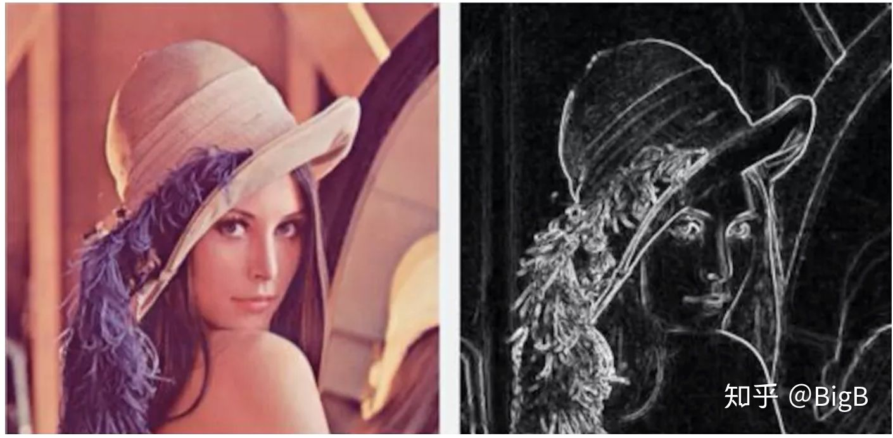
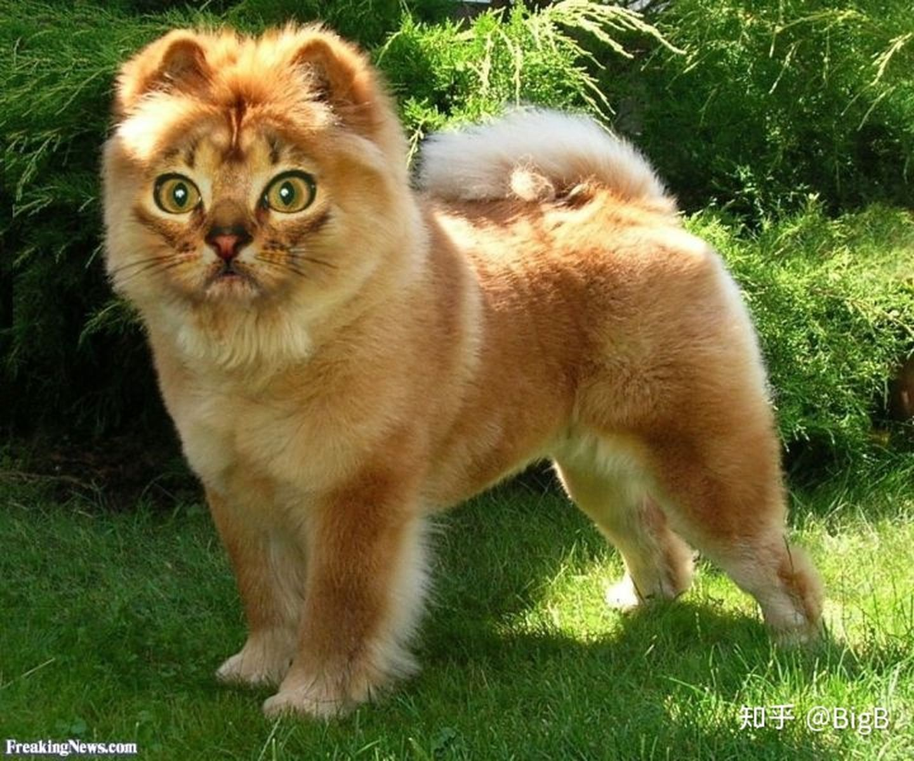
04
Other notes
Low-level feature： 通常是指图像中的一些小的细节信息，例如边缘（edge),角(corner),颜色(color),像素(pixeles), 梯度(gradients)等，这些信息可以通过滤波器、SIFT或HOG获取；
High level feature：是建立在low level feature之上的，可以用于图像中目标或物体形状的识别和检测，具有更丰富的语义信息。
Notes:
假如我们对有图进行很多次滤波操作， 恐怕很难认出来到底输出了是个什么东西。 举个栗子， 假设有两张图一张猫，一张狗。你是怎么区分2张图哪个是猫哪个是狗？从颜色？ 从纹理？ 从鼻子 ？ 从尾巴？ 我们区分猫狗是通过一些理解的深层的核心特征来区分，不是表面上的纹理，细节去区分的。 停下来想一下， 怎么区分猫狗，是不是你也说不出来

Slide 23
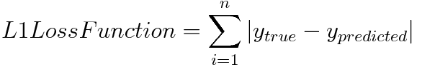
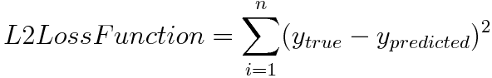
04
Other notes
Ground truth: a term used in various fields to refer to information that is known to be real or true, provided by direct observation and measurement (i.e. empirical evidence) as opposed to information provided by inference.
Label: the process of identifying raw data (images, text files, videos, etc.) and adding one or more meaningful and informative labels to provide context so that a model can learn from it.
Camera pose: extrinsics
SOTA: State of the Art

Slide 24
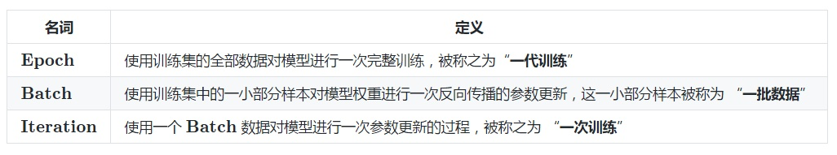
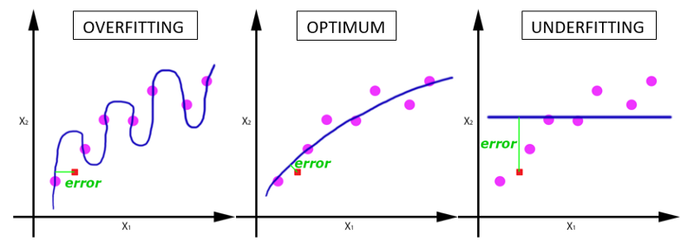
04
Other notes
Epoch（时期）： 当一个完整的数据集通过了神经网络一次并且返回了一次，这个过程称为一次epoch。(也就是说，所有训练样本在神经网络中都 进行了一次正向传播 和一次反向传播 ） Batch（批 / 一批样本）：将整个训练样本分成若干个Batch。
Batch_Size（批大小）：每批样本的大小。
Iteration（一次迭代）：训练一个Batch就是一次Iteration（这个概念跟程序语言中的迭代器相似）
为什么要使用多于一个epoch?
在神经网络中传递完整的数据集一次是不够的，而且我们需要将完整的数据集在同样的神经网络中传递多次。但请记住，我们使用的是有限的数据集，并且我们使用一个迭代过程即梯度下降来优化学习过程。如右图所示。因此仅仅更新一次或者说使用一个epoch是不够的。
然而，随着epoch数量增加，神经网络中的权重的更新次数也在增加，曲线从欠拟合变得过拟合

Slide 25
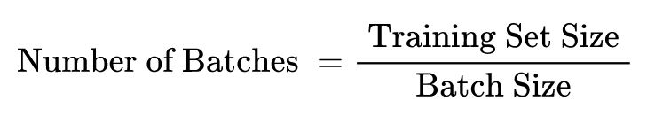
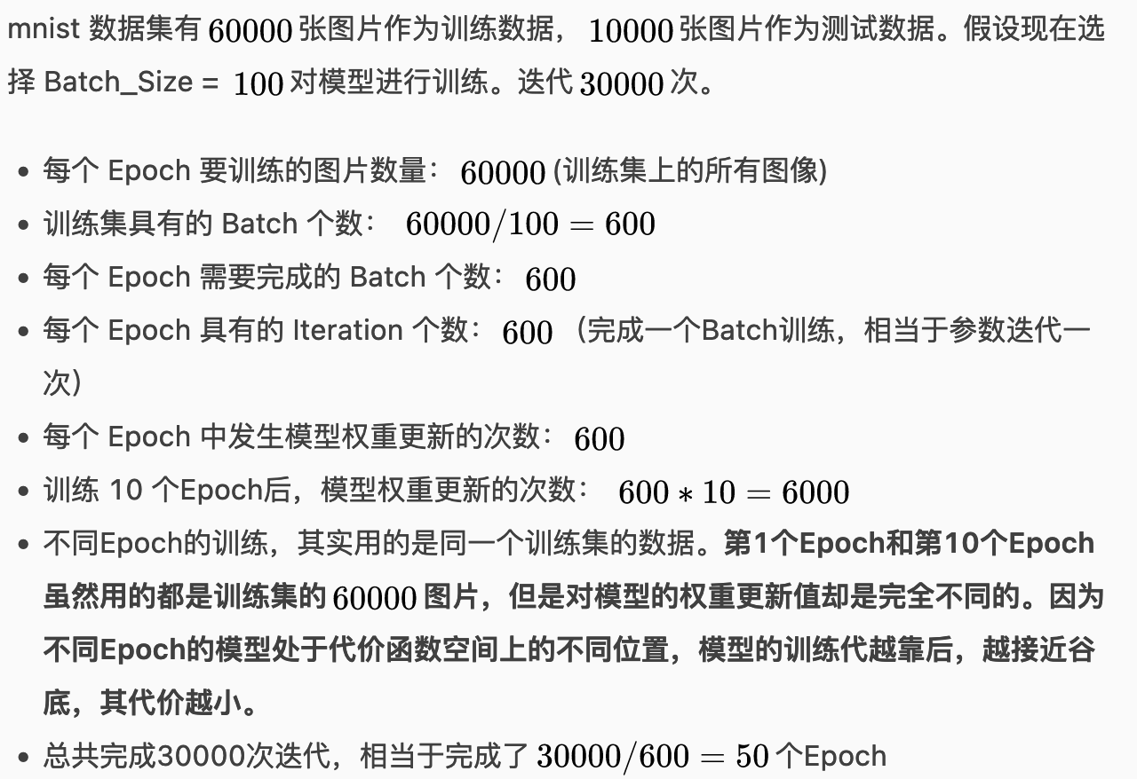
04
Other notes

